Slide 1
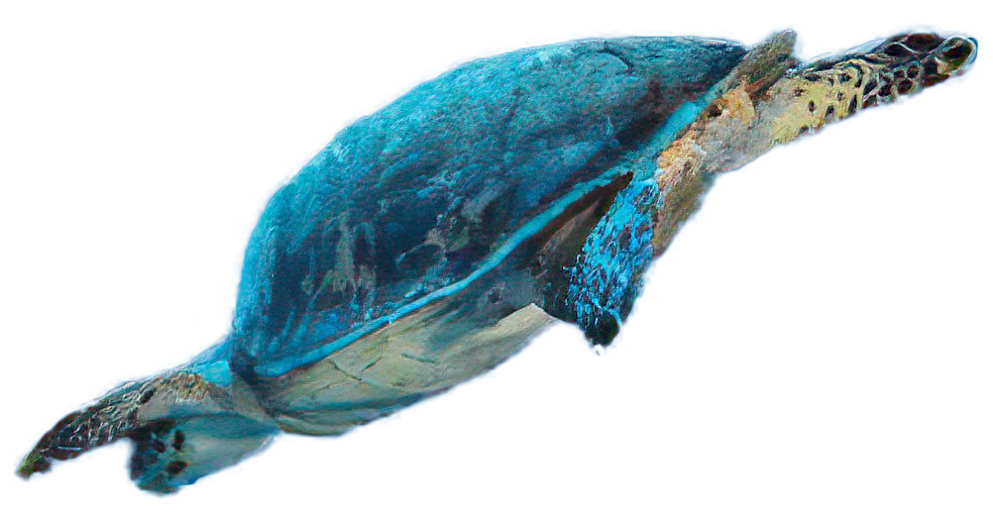
Rilana Voorhorst
René Westra
Workshop 15W ‘Le deuxième sexe’ (De tweede sekse)
Nibi-conferentie Egmond aan Zee, 15-11-24

Slide 2
Programma
Workshop 15W ‘Le deuxième sexe’ (De tweede sekse)
Voorstellen
Introductie
Metingen aan aapfactor bij de deelnemers
Spellen rond positie van de vrouw
Evaluatie
Nibi-conferentie Egmond aan Zee 15-11-2024

Slide 3
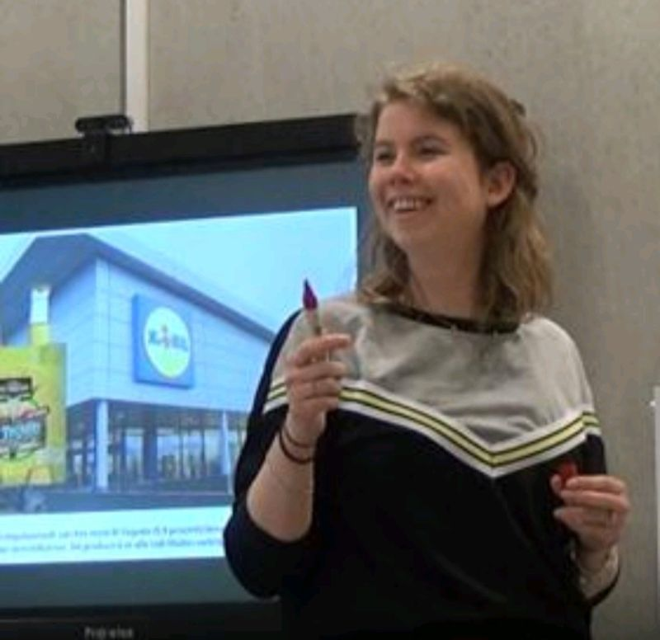
Voorstellen
Rilana Voorhorst – docent Montessori Lyceum Groningen
René Westra – Bio-Education Groningen (NL) & Köpingsvik (SE)
Nibi-conferentie Egmond aan Zee 15-11-2024

Slide 4
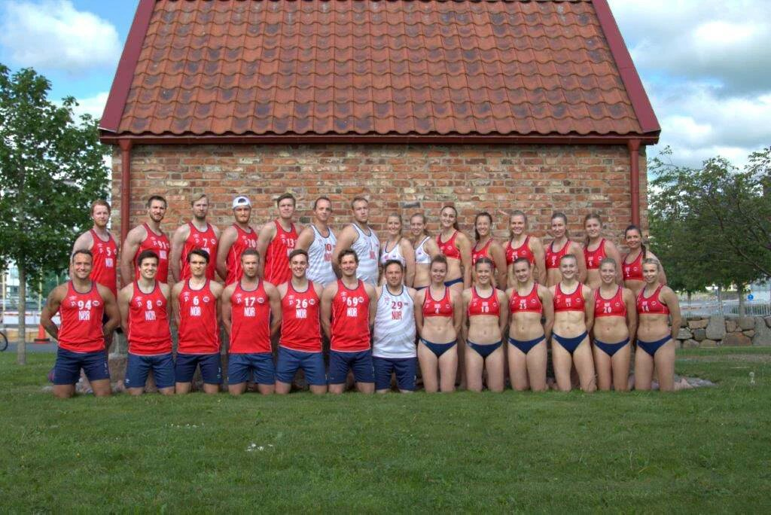
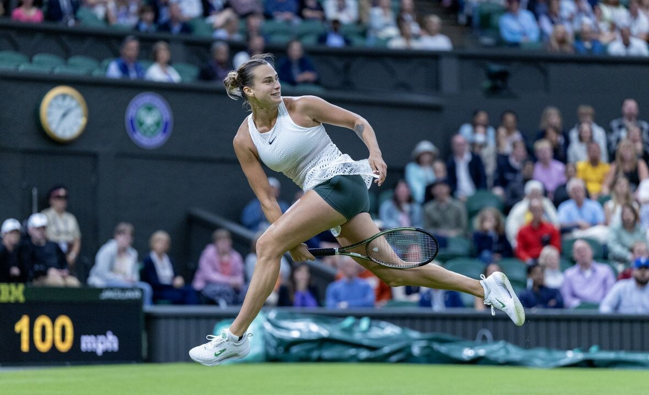
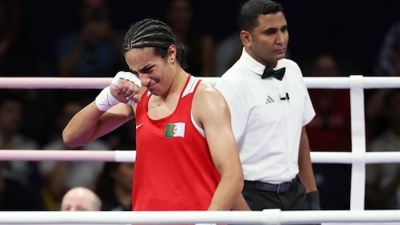
Introductie
Meer voorbeelden van ongelijke behandeling
Nibi-conferentie Egmond aan Zee 15-11-2024

Slide 5
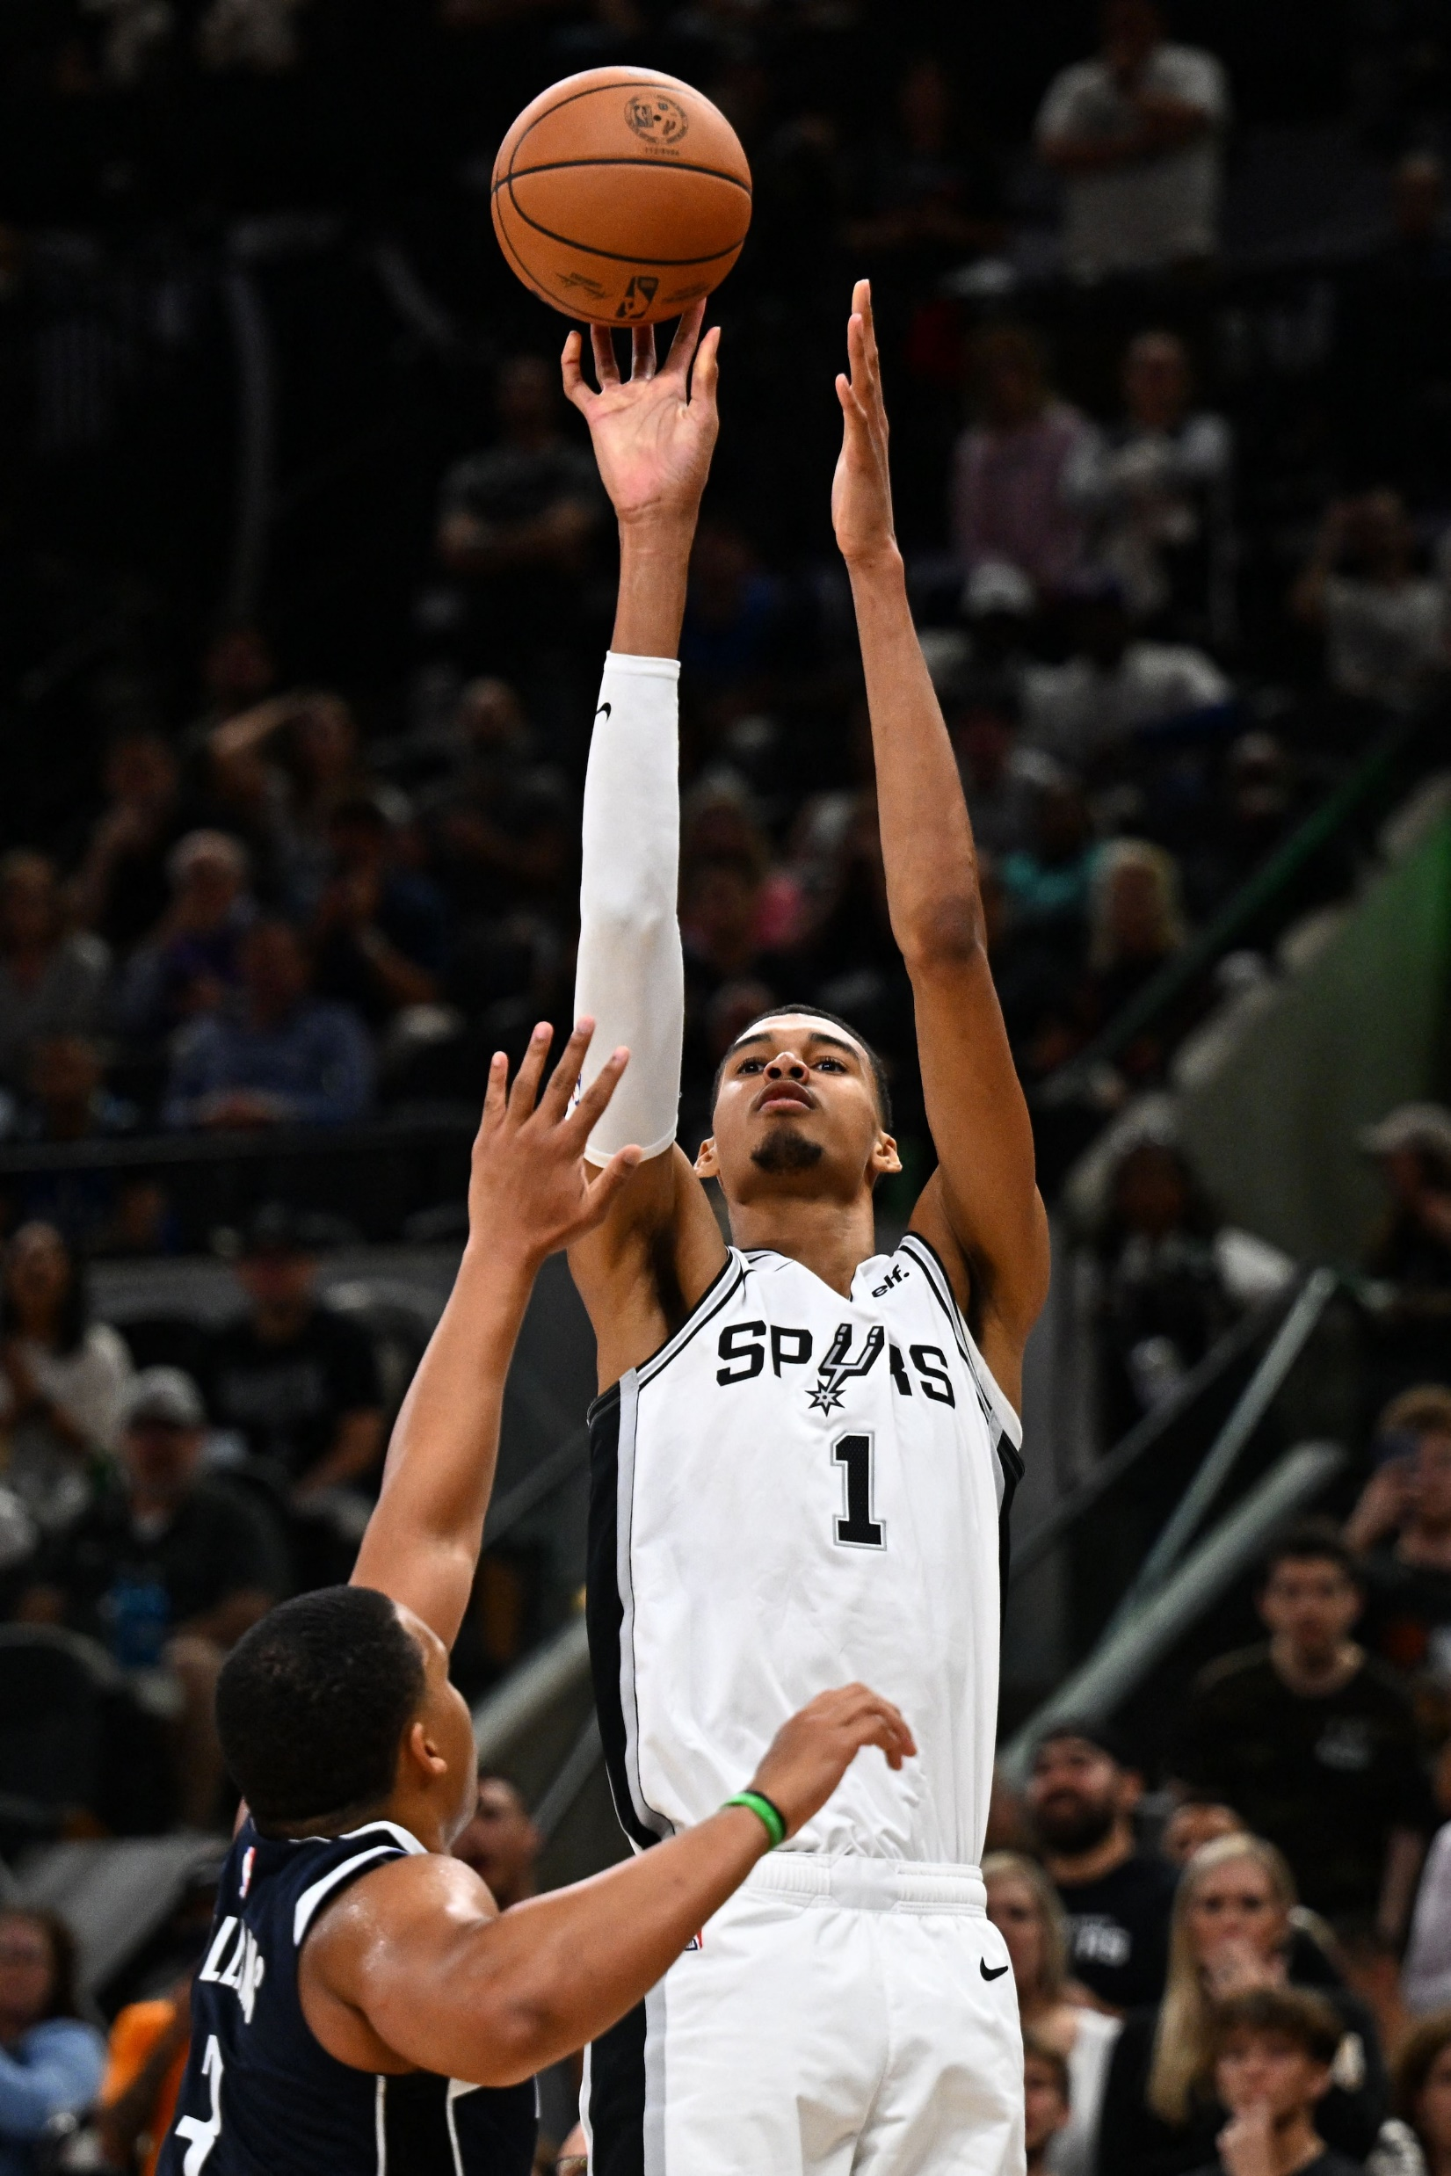
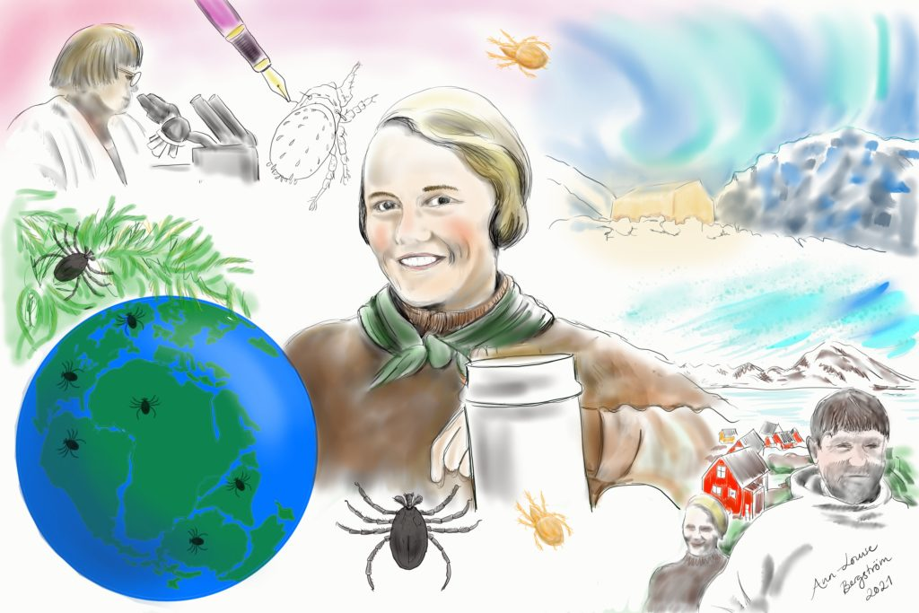
Introductie
Meer voorbeelden van ongelijke behandeling
Nibi-conferentie Egmond aan Zee 15-11-2024

Slide 6
Introductie
Nibi-conferentie Egmond aan Zee 15-11-2024

Slide 7
Metingen aan aapfactor bij de deelnemers
Nibi-conferentie Egmond aan Zee 15-11-2024

Slide 8
Introductie
‘Vrouwen hebben een ritme, lastig!’
Lisa Loeb:
https://www.youtube.com/watch?v=UAYF1xO4spU
Nibi-conferentie Egmond aan Zee 15-11-2024

Slide 9
Spellen rond positie vrouw
Kwartet
Schud de kaarten en verdeel ze allemaal over de spelers. Om de beurt krijgt ieder een kaart. De spelers houden de kaarten zo vast dat niemand ze kan zien. Elke kaart maakt deel uit van een kwartet (4 kaarten). Je kunt alles uitdelen of een pot maken. Een speler vraagt aan één van de medespelers een kaart van een kwartet waar hij zelf al een kaart van heeft. Iedereen probeert op deze manier zoveel mogelijk kwartetten bij elkaar te krijgen.
Ganzenbord
Gooi met twee dobbelstenen.
Het speelbord heeft een aantal hokjes met een speciale betekenis (zie tabel op het bord).
Op sommige hokjes staat een geslacht afgebeeld. Wie hierop terechtkomt, moet het aantal ogen dat onder de tabel staat afgebeeld nog eens zetten.
Wie te veel ogen gooit en daardoor voorbij 63 zou komen, moet vanaf 63 weer teruglopen. Komt de speler bij het terugtellen op een hokje met een geslacht, dan telt de speler het gegooide aantal ogen terug.
Wie bij de eerste worp een 5 en een 4 gooit, gaat meteen door naar 53. Wie bij de eerste worp een 6 en een 3 gooit, gaat door naar 26.
Nibi-conferentie Egmond aan Zee 15-11-2024

Slide 10
Toegift: Gulden snede & Ganzenbord
Nibi-conferentie Egmond aan Zee 15-11-2024

Slide 11
Evaluatie
Nibi-conferentie Egmond aan Zee 15-11-2024

